Slide 1
Εθνικό Συνέδριο
Περιβαλλοντική Ευθύνη, Πρόληψη και Αποκατάσταση:
«Προκλήσεις και Ευκαιρίες για την Προστασία της Βιοποικιλότητας στην Ελλάδα»
Το Πρόγραμμα αυτό έλαβε χρηματοδότηση από την Ευρωπαϊκή Ένωση στα πλαίσια του Προγράμματος έρευνας και καινοτομίας HORIZON 2020 με αρ. 649493
Ηράκλειο Κρήτης 8-10 Σεπτεμβρίου 2017

Slide 2
Περιβαλλοντική διαβούλευση και e-συμμετοχή στην Περιφέρεια Κρήτης: Η διαδικτυακή πλατφόρμα του προγράμματος «STEP-Κοινωνική και πολιτική συμμετοχή των νέων σε περιβαλλοντικά θέματα»
Διεύθυνση Περιβάλλοντος και Χωρικού Σχεδιασμού
Ελένη Αγγελογιαννάκη, aggelogiannaki@crete.gov.gr
Άννα Καγιαμπάκη, kagiampaki@crete.gov.gr
Nίκος Βότσογλου, votsoglou@crete.gov.gr
Το Πρόγραμμα αυτό έλαβε χρηματοδότηση από την Ευρωπαϊκή Ένωση στα πλαίσια του Προγράμματος έρευνας και καινοτομίας HORIZON 2020 με Νο 649493
Societal & Political Engagement
of Young People in Environmental Issues

Slide 3
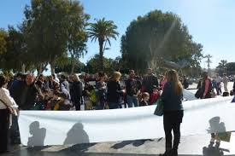
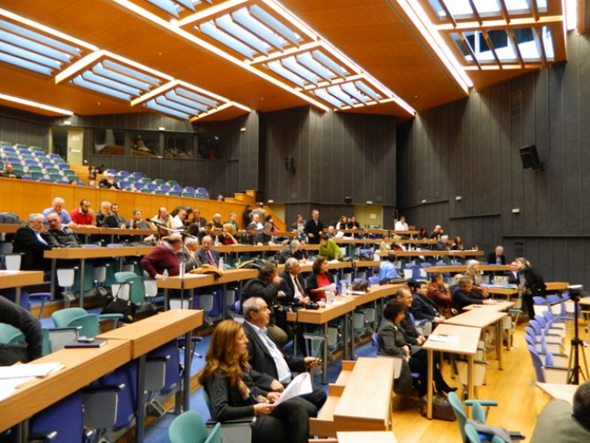
Τα δεδομένα
Το αξίωμα: Σημερινές αποφάσεις για θέματα όπως η κλιματική αλλαγή, η εξάντληση των φυσικών πόρων και η απώλεια της βιοποικιλότητας θα έχουν (και) μακροπρόθεσμες συνέπειες (και) για τις μελλοντικές γενιές
Τα δικαιώματα: Η συνθήκη του Aarhus (1998) δίνει στους πολίτες δικαιώματα για τα περιβαλλοντικά θέματα: να ενημερώνονται, να συμμετέχουν στις διαδικασίες λήψης αποφάσεων και να προσφεύγουν στη δικαιοσύνη
Η πολιτική: Για την Ευρωπαϊκή Ένωση αποτελεί υψηλή προτεραιότητα η προώθηση της συμμετοχής των νέων στην πολιτική
Η πραγματικότητα: Οι μισοί από τους νέους στην Ευρώπη τείνουν να μην εμπιστεύονται την Ευρωπαϊκή Ένωση και δεν εκφράζουν ενδιαφέρον για συμμετοχή στις παραδοσιακές δημοκρατικές διαδικασίες, όπως είναι οι εκλογές
Το Πρόγραμμα αυτό έλαβε χρηματοδότηση από την Ευρωπαϊκή Ένωση στα πλαίσια του Προγράμματος έρευνας και καινοτομίας HORIZON 2020 με Νο 649493

Slide 4
Oι Στόχοι
Η προώθηση της κοινωνικής και πολιτικής συμμετοχής
των νέων ανθρώπων
στις διαδικασίες λήψης αποφάσεων
για περιβαλλοντικά θέματα
Νέοι
(και όσοι αισθάνονται νέοι)
Περιβάλλον
Κοινωνία
Πολίτες – πολιτικά δικαιώματα
Κρατική εξουσία, διοίκηση,
τοπική αυτοδιοίκηση
This project has received funding from the European Union’s Horizon 2020 research and innovation programme under grant agreement No 649493
Το Πρόγραμμα αυτό έλαβε χρηματοδότηση από την Ευρωπαϊκή Ένωση στα πλαίσια του Προγράμματος έρευνας και καινοτομίας HORIZON 2020 με αρ. 649493
Notes:
που ανήκει ή που αναφέρεται στον πολίτη: Πολιτικά δικαιώματα, τα δικαιώματα του πολίτη που σχετίζονται με τη συμμετοχή του στην άσκηση της πολιτικής, της κρατικής εξουσίας:
2. που αναφέρεται στις σχέσεις των ανθρώπων μεταξύ τους μέσα στην κοινωνία
STEP is a H2020 project with basic aim to engage even more young people in societal and political participation and to involve them in decision making processes on issues that concern the environment. In order to achieve that an interactive platform for e-participation has been developed, which addresses mainly two target groups: The first one is young citizens and the other one is the representatives of the authorities, who are responsible for decision making. The STEP platform holds a liaison role between them.

Slide 5
Οι Στόχοι
Ενδιαφέρουσα και εύχρηστη εφαρμογή για τους νέους (ένα κίνητρο για συμμετοχή!)
Διοίκηση: έχει τη δυνατότητα να χρησιμοποιήσει την πληροφορική και το διαδίκτυο για να έχει άμεσα ανοικτές προς τους νέους πολίτες τις διαδικασίες διαβούλευσης και λήψης αποφάσεων
Ενημέρωση, ευαισθητοποίηση, «κινητοποίηση» των νέων για να συμμετέχουν στο διάλογο για τα περιβαλλοντικά ζητήματα, ώστε να διαμορφώνουν άποψη και να παίρνουν θέση
Βελτίωση των διαδικασιών ενημέρωσης των πολιτών, διαβούλευσης και λήψης αποφάσεων που υποχρεούται να ακολουθεί η διοίκηση
Το Πρόγραμμα αυτό έλαβε χρηματοδότηση από την Ευρωπαϊκή Ένωση στα πλαίσια του Προγράμματος έρευνας και καινοτομίας HORIZON 2020 με αρ. 649493

Slide 6
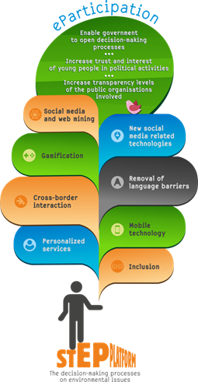
Τα μέσα
Αξιοποιεί τις Τεχνολογίες Πληροφοριών και Επικοινωνίας και τις Κοινωνικές Επιστήμες σε μία ψηφιακή πλατφόρμα
Διαδίκτυο και κινητά
«Παιχνίδια» και οπτικά ερεθίσματα για την προσέλκυση του ενδιαφέροντος των νέων
Σύνδεση με Μέσα Κοινωνικής Δικτύωσης
Παρακολούθηση των μέσων κοινωνικής δικτύωσης
Αυτοματοποιημένη μετάφραση του περιεχομένου της πλατφόρμας
Τεχνολογία Text-to-Speech για τη φωνητική ανάγνωση των κειμένων σε χρήστες με προβλήματα όρασης
Το Πρόγραμμα αυτό έλαβε χρηματοδότηση από την Ευρωπαϊκή Ένωση στα πλαίσια του Προγράμματος έρευνας και καινοτομίας HORIZON 2020 με αρ. 649493

Slide 7
Οι συμμετέχοντες
Διάρκεια 30 μηνών
01/06/2015
30/11/2017
14 Εταίροι
Από
8 χώρες
Το Πρόγραμμα αυτό έλαβε χρηματοδότηση από την Ευρωπαϊκή Ένωση στα πλαίσια του Προγράμματος έρευνας και καινοτομίας HORIZON 2020 με αρ. 649493

Slide 8
Πιλοτική Εφαρμογή
Πιλοτική εφαρμογή του STEP στην Περιφέρεια Κρήτης
6 πιλοτικές εφαρμογές σε 4 χώρες
Mollet del Vallès, Ισπανία
Θεσσαλονίκη
Δήμος Hatay, Τουρκία
Δήμος Valdemoro, Ισπανία
Ένωση Κοινοτήτων Locride, Ιταλία
Περιφέρεια Κρήτης
Το Πρόγραμμα αυτό έλαβε χρηματοδότηση από την Ευρωπαϊκή Ένωση στα πλαίσια του Προγράμματος έρευνας και καινοτομίας HORIZON 2020 με αρ. 649493

Slide 9
Πιλοτική εφαρμογή στην Περιφέρεια Κρήτης
ΟΔΙΚΑ ΚΑΙ ΜΕΤΑΦΟΡΕΣ
ΥΔΑΤΟΚΑΛΛΙΕΡΓΕΙΕΣ
ΑΝΑΝΕΩΣΙΜΕΣ ΠΗΓΕΣ ΕΝΕΡΓΕΙΑΣ
ΚΤΗΝΟΤΡΟΦΙΚΕΣ
ΤΟΥΡΙΣΜΟΣ
ΠΕΡΙΒΑΛΛΟΝΤΙΚΕΣ ΥΠΟΔΟΜΕΣ
ΛΑΤΟΜΕΙΑ
ΛΙΜΕΝΙΚΑ
ΥΔΡΑΥΛΙΚΑ
ΚΑΥΣΙΜΑ ΚΑΙ ΧΗΜΙΚΑ
ΒΙΟΜΗΧΑΝΙΚΕΣ ΔΡΑΣΤΗΡΙΟΤΗΤΕΣ
ΑΛΛΑ
ΑΞΙΟΛΟΓΗΣΗ ΜΕΛΕΤΩΝ ΠΕΡΙΒΑΛΛΟΝΤΙΚΩΝ ΕΠΙΠΤΩΣΕΩΝ
Το Πρόγραμμα αυτό έλαβε χρηματοδότηση από την Ευρωπαϊκή Ένωση στα πλαίσια του Προγράμματος έρευνας και καινοτομίας HORIZON 2020 με αρ. 649493

Slide 10
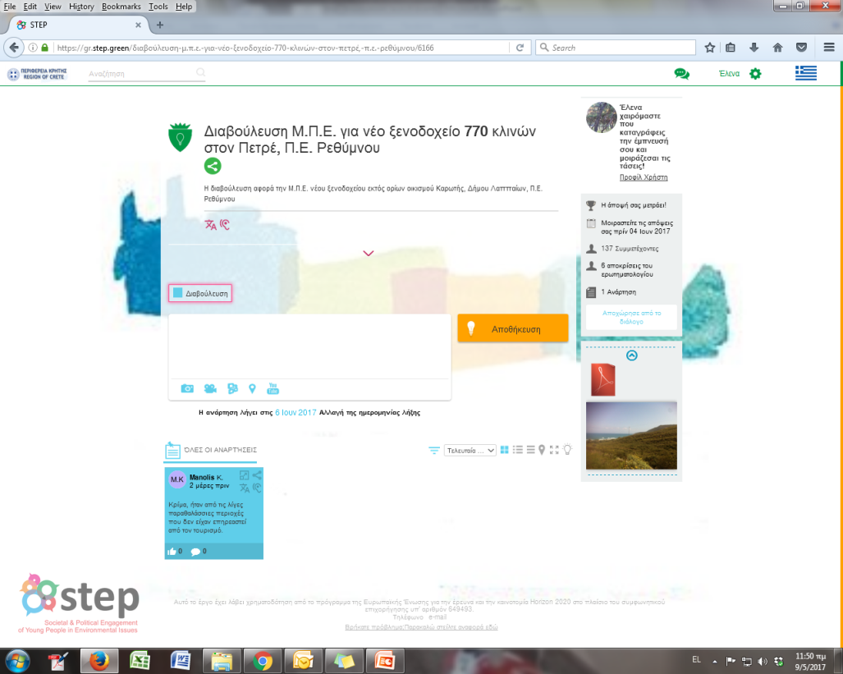
Πιλοτική εφαρμογή του STEP στην Περιφέρεια Κρήτης:
Διαβούλευση Μελετών Περιβαλλοντικών Επιπτώσεων
Διαβούλευση
Υπουργείο
ΠΟΛΙΤΕΣ
ΔΗΜΟΙ
ΠΕΡΙΦΕΡΕΙΑ ΚΡΗΤΗΣ
Επιτροπή Περιβάλλοντος και Χωροταξίας
Μελέτες Περιβαλλοντικών Επιπτώσεων
Δημοσιοποίηση
Εφημερίδες
www.crete.gov.gr
Διεύθυνση Περιβάλλοντος και Χωρικού Σχεδιασμού
Αποκεντρωμένη Διοίκηση Κρήτης
ΜΚΟ
Άλλοι φορείς
Γνωμοδότηση βάση ισχύουσας νομοθεσίας
Το Πρόγραμμα αυτό έλαβε χρηματοδότηση από την Ευρωπαϊκή Ένωση στα πλαίσια του Προγράμματος έρευνας και καινοτομίας HORIZON 2020 με αρ. 649493

Slide 11
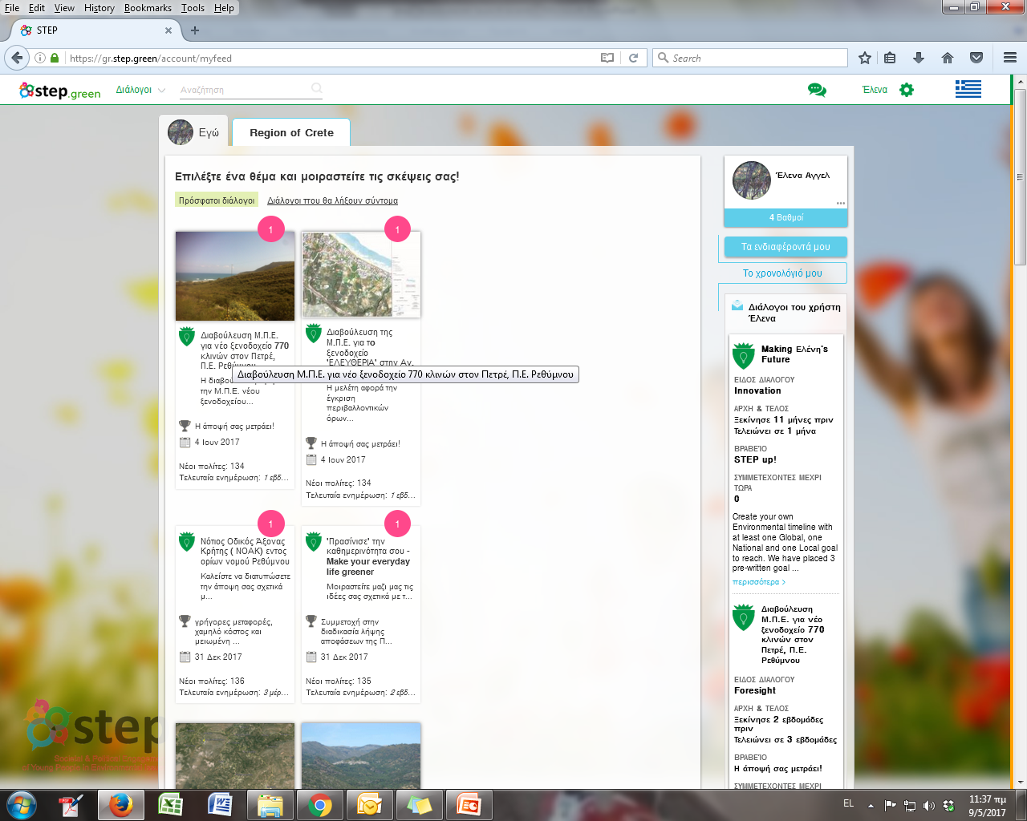
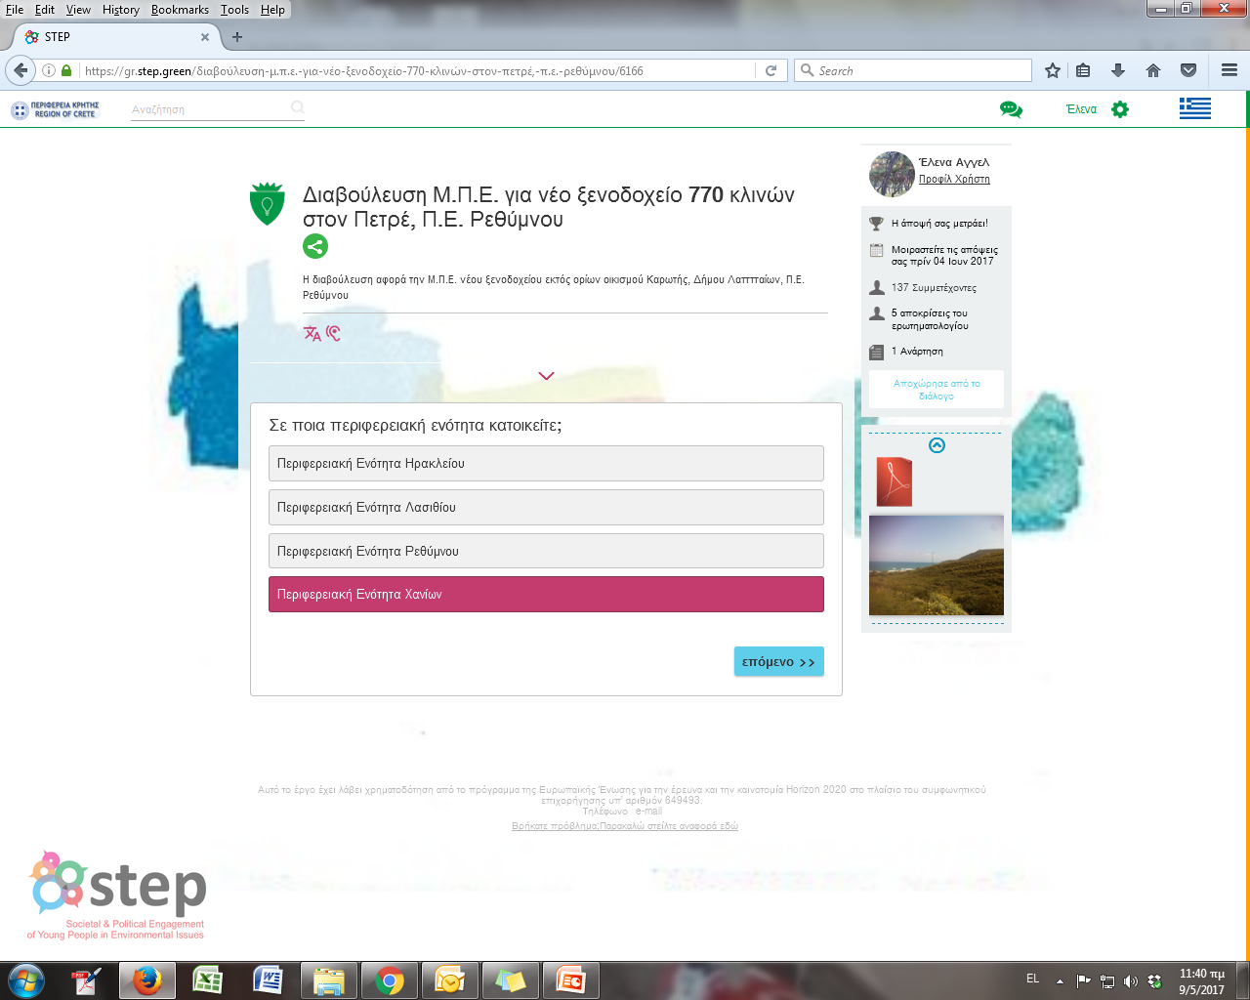
Διαβουλεύσεις Μελετών Περιβαλλοντικών Επιπτώσεων
Ενίσχυση της συμμετοχής των νεών στις διαβουλεύσεις των Μελετών περιβαλλοντικών επιπτώσεων της Περιφέρειας Κρήτης.
Κατά το δυνατό μη τεχνικά στοιχεία, με απλουστευμένο και περιληπτικό τρόπο
Φωτογραφίες, χάρτες θέασης κλπ που κάνουν πιο ελκυστικό τον διάλογο.
Ερωτηματολόγια για να βοηθήσουν τους νέους να εντοπίσουν τα βασικά σημεία της μελέτης
Το Πρόγραμμα αυτό έλαβε χρηματοδότηση από την Ευρωπαϊκή Ένωση στα πλαίσια του Προγράμματος έρευνας και καινοτομίας HORIZON 2020 με αρ. 649493

Slide 12
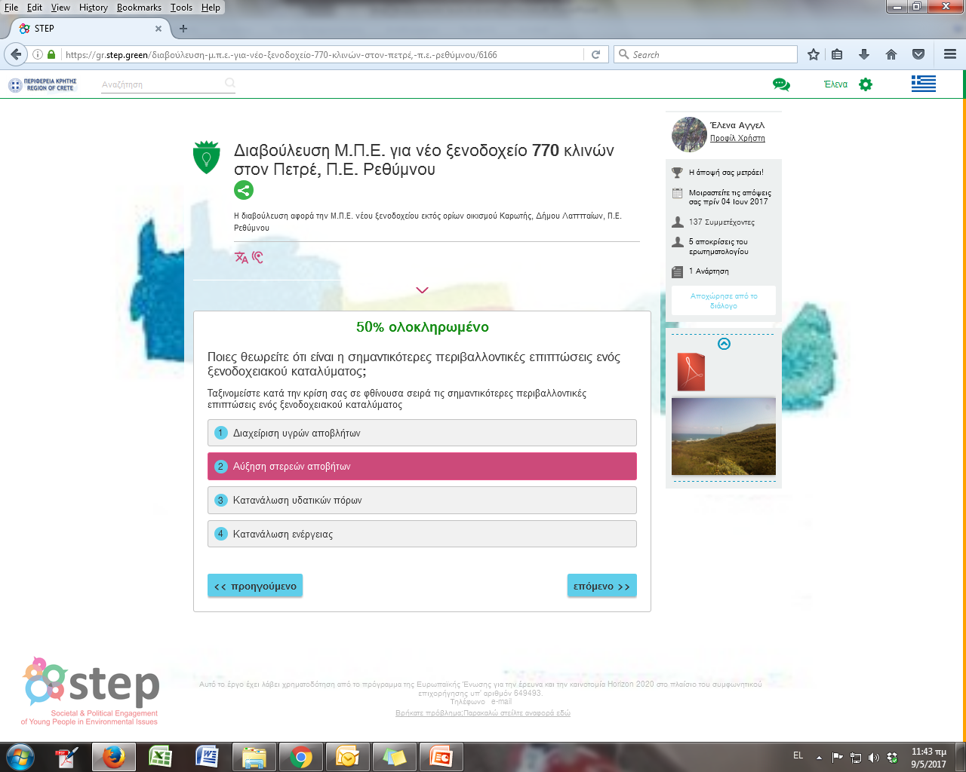
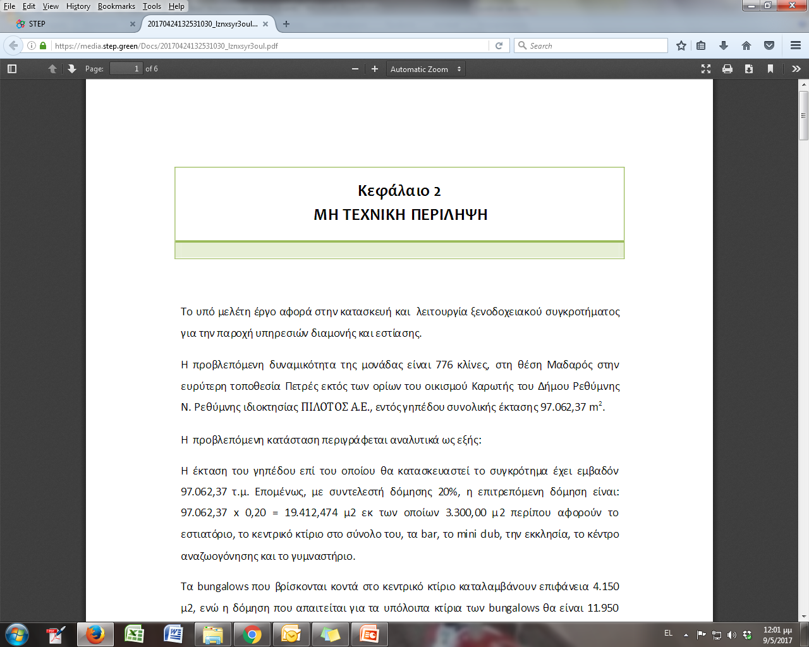
Διαβουλεύσεις Μελετών Περιβαλλοντικών Επιπτώσεων
Το Πρόγραμμα αυτό έλαβε χρηματοδότηση από την Ευρωπαϊκή Ένωση στα πλαίσια του Προγράμματος έρευνας και καινοτομίας HORIZON 2020 με αρ. 649493

Slide 13
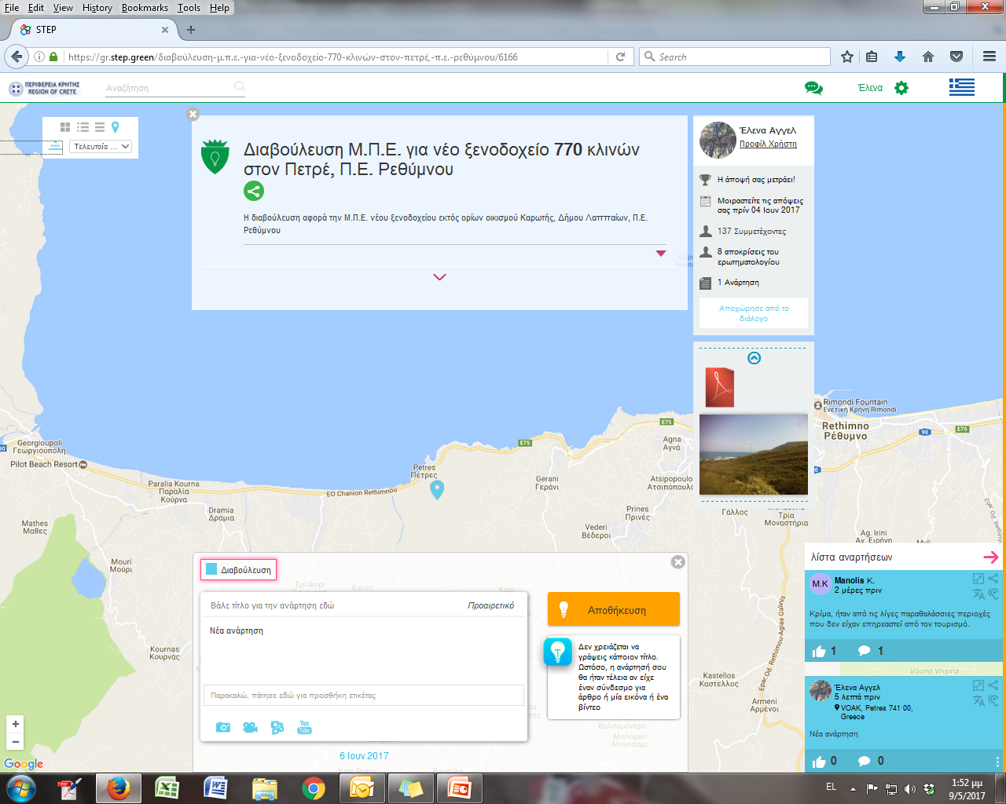
Διαβουλεύσεις Μελετών Περιβαλλοντικών Επιπτώσεων
Το Πρόγραμμα αυτό έλαβε χρηματοδότηση από την Ευρωπαϊκή Ένωση στα πλαίσια του Προγράμματος έρευνας και καινοτομίας HORIZON 2020 με αρ. 649493

Slide 14
Πιλοτική εφαρμογή Περιφέρειας Κρήτης:
Παραδείγματα θεμάτων για έκφραση ιδεών
Εξοικονόμηση ενέργειας: Δυνατότητες εξοικονόμησης ενέργειας σε κατοικίες, δημόσια κτίρια, μεταφορές κ.λπ.
Προστασία των ειδών προτεραιότητας των περιοχών Natura: Ενημέρωση, ενίσχυση της γνώσης, διαμόρφωση άποψης για τα μέτρα προστασίας και βελτίωση της κατάστασης.
Κλιματική αλλαγή: Διερεύνηση της άποψης των νέων για το ποιες είναι οι σημαντικότερες επιπτώσεις της κλιματικής αλλαγής στην περιοχή μας.
Προστασία της θαλάσσιας χελώνας Caretta-Caretta: Ιδέες για δράσεις , σχεδιασμός μέτρων προτάσεις θεσμικών αλλαγών.
Διαχείριση Υδάτων: Μέτρα εξοικονόμησης νερού, προγραμματισμός έργων και αποτελεσματικότητά τους στην αντιμετώπιση της ξηρασίας.
Το Πρόγραμμα αυτό έλαβε χρηματοδότηση από την Ευρωπαϊκή Ένωση στα πλαίσια του Προγράμματος έρευνας και καινοτομίας HORIZON 2020 με αρ. 649493

Slide 15
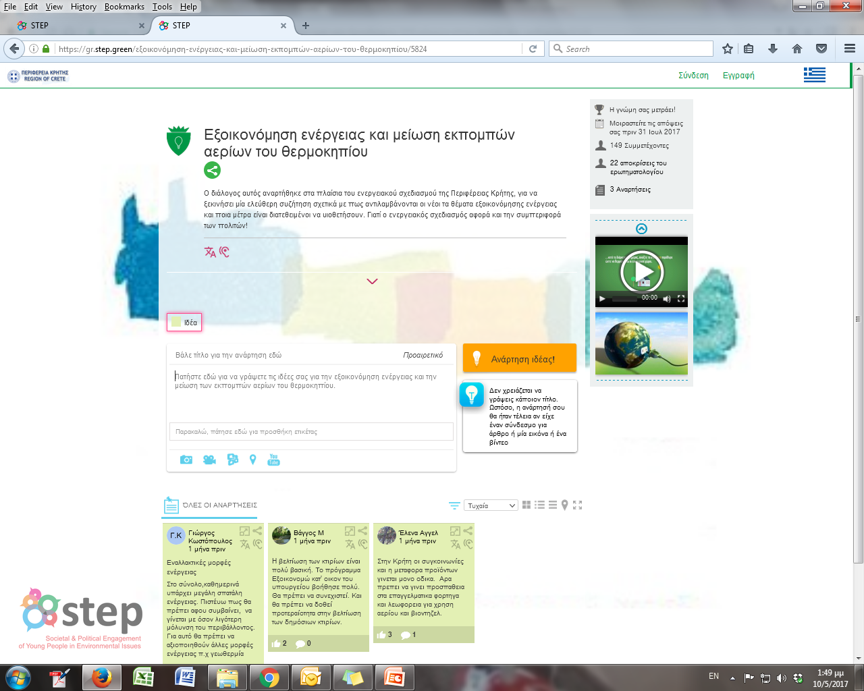
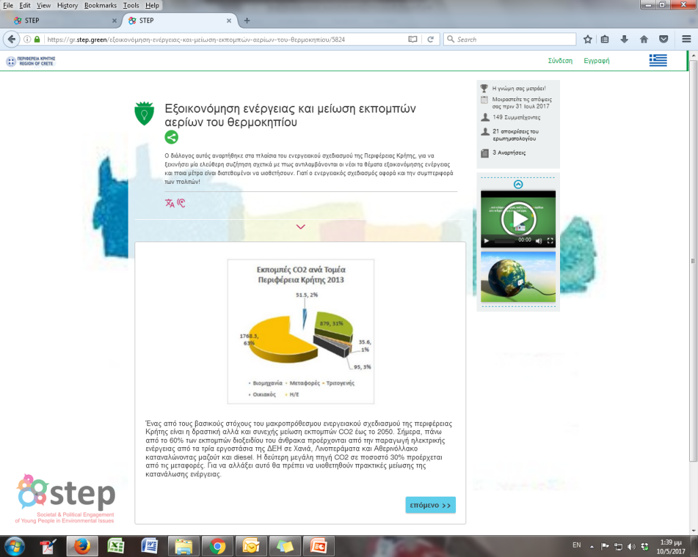
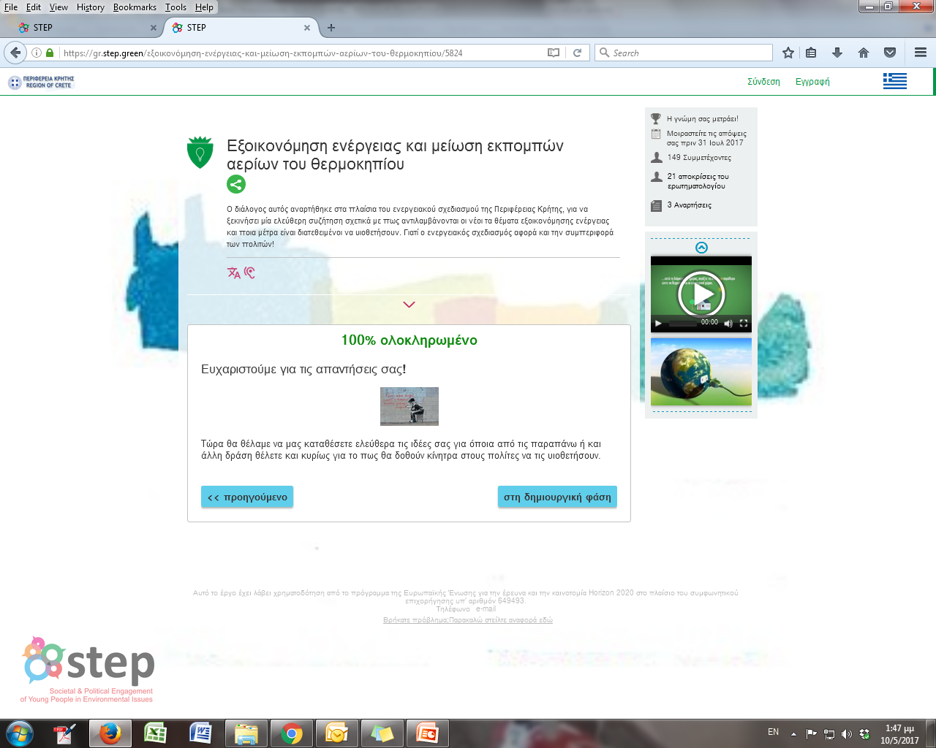
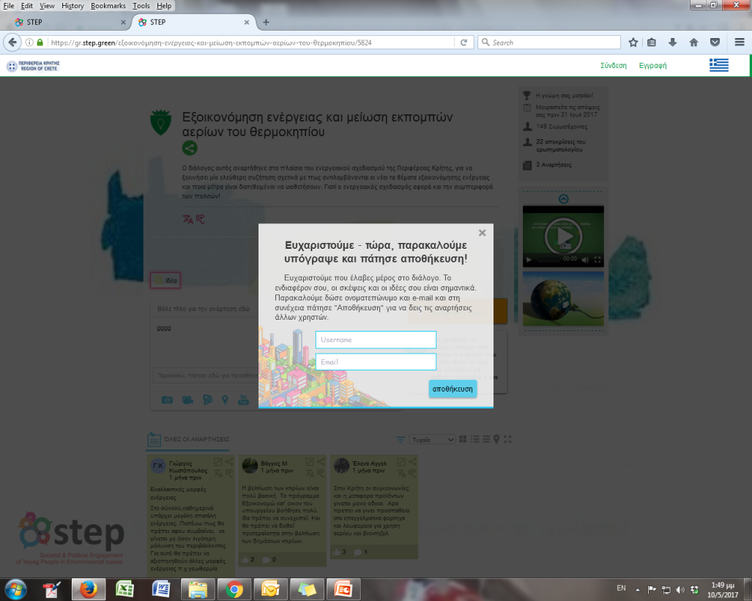
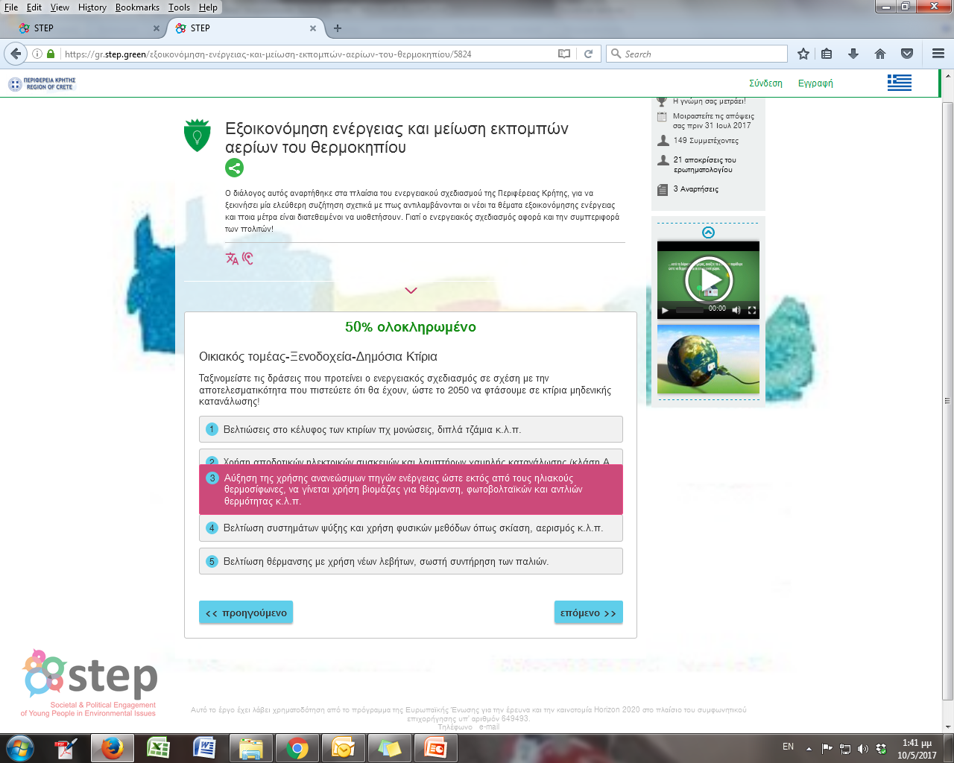
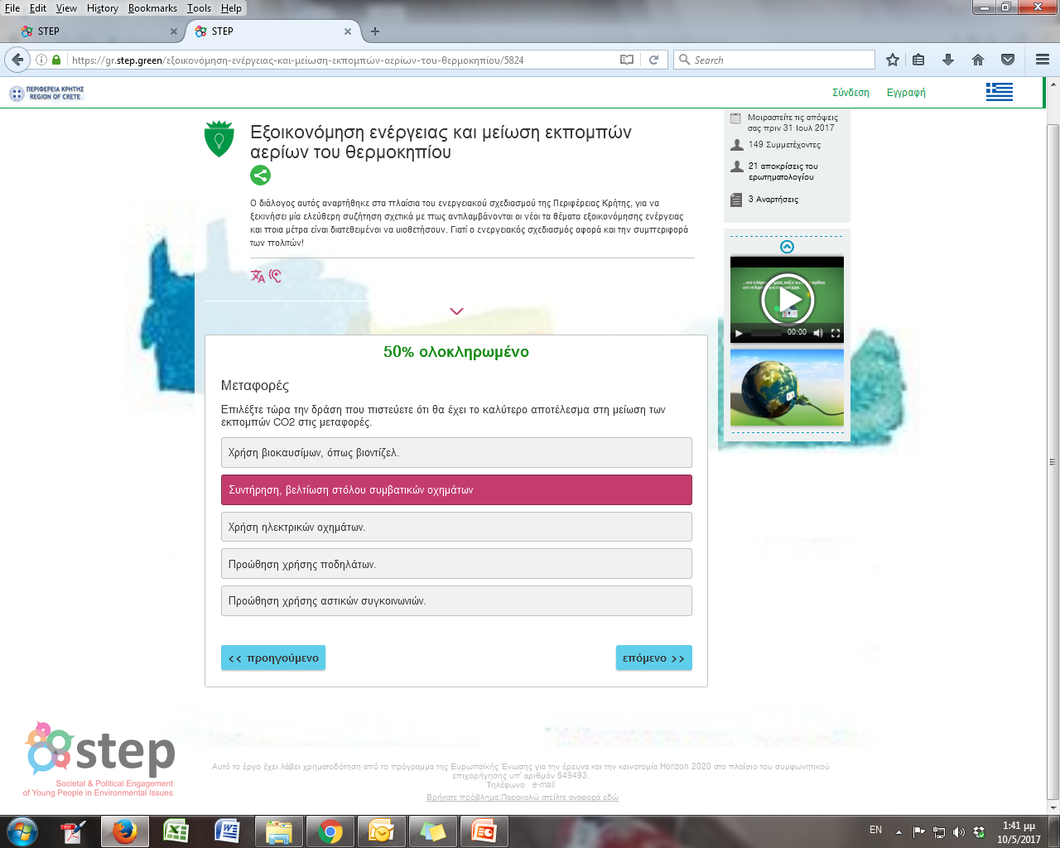
Διάλογοι κατάθεσης ιδεών
Ενθάρρυνση νέων να αποτυπώσουν τις σκέψεις τους σε θέματα ευρύτερου ενδιαφέροντος.
Έναρξη ενός διαλόγου από την Περιφέρεια, στα πλαίσια κάποιου σχεδιασμού ή δράσης που προγραμματίζει.
Φωτογραφίες, βίντεο κλπ που κάνουν πιο ελκυστικό τον διάλογο.
Ερωτηματολόγια για τα βασικά σημεία του θέματος
Χρονολόγια για εκτίμηση επίτευξης στόχων
Το Πρόγραμμα αυτό έλαβε χρηματοδότηση από την Ευρωπαϊκή Ένωση στα πλαίσια του Προγράμματος έρευνας και καινοτομίας HORIZON 2020 με αρ. 649493

Slide 16
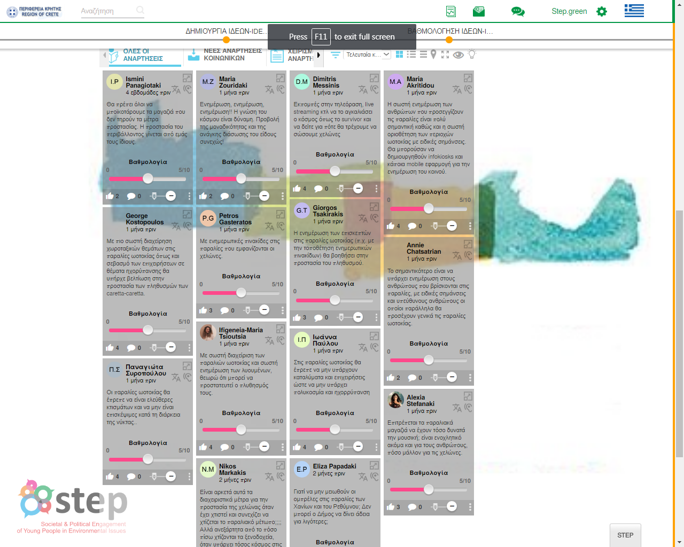
Aνάδειξη περιβαλλοντικών παραβάσεων μέσω του STEP
Στόχος του προγράμματος είναι η αύξηση της συμμετοχής στην λήψη αποφάσεων.
Η δομή της πλατφόρμας ευνοεί την αναφορά παραβατικών συμπεριφορών (π.χ. ανωνυμία)
Θεμιτός ο προβληματισμός και η ενεργοποίηση των πολιτών
Ενημέρωση και ευαισθητοποίηση του κοινού
Το Πρόγραμμα αυτό έλαβε χρηματοδότηση από την Ευρωπαϊκή Ένωση στα πλαίσια του Προγράμματος έρευνας και καινοτομίας HORIZON 2020 με αρ. 649493

Slide 17
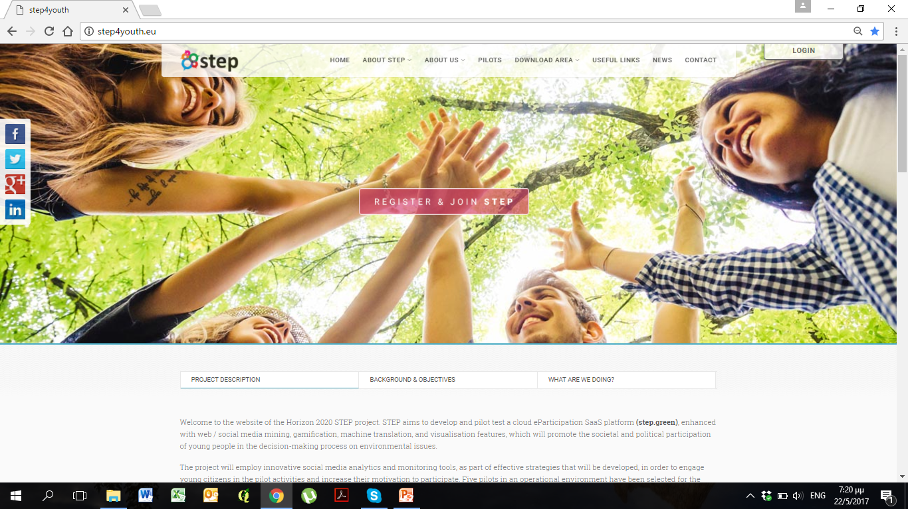
Βρείτε μας: step4youth.eu
Φυλλάδια-Ενημερωτικό Υλικό
Βίντεο youtube
Facebook
STEP H20H20 Project
STEP: Κοινωνική και Πολιτική Συμμετοχή των Νέων στα Περιβαλλοντικά Ζητήματα (@StepRegionCrete)
Twitter (@STEP_H2020, @STEP_Crete)
Google+
LinkedIn
Το Πρόγραμμα αυτό έλαβε χρηματοδότηση από την Ευρωπαϊκή Ένωση στα πλαίσια του Προγράμματος έρευνας και καινοτομίας HORIZON 2020 με αρ. 649493

Slide 18
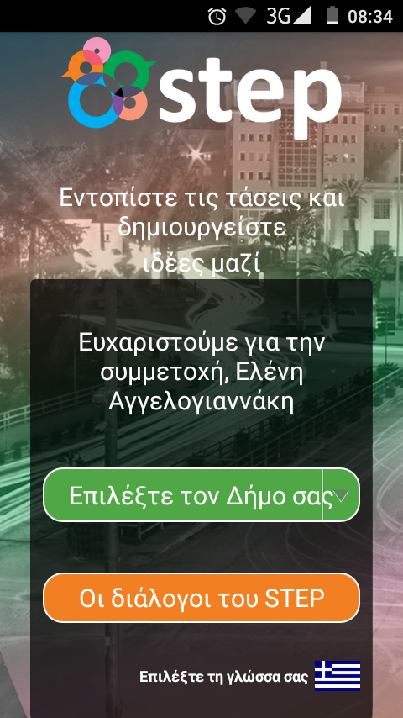
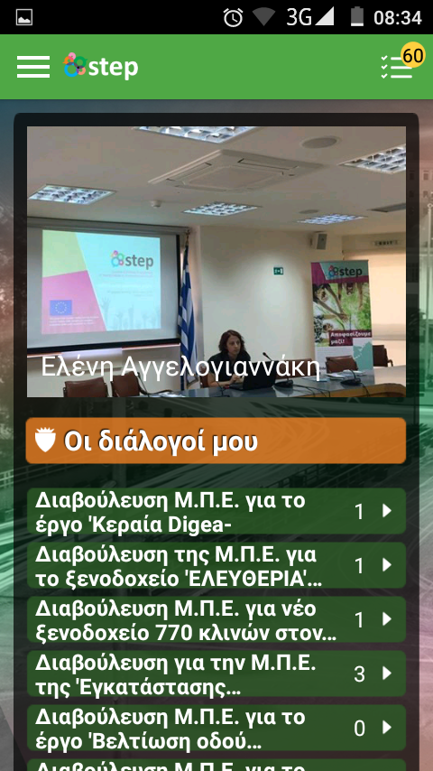
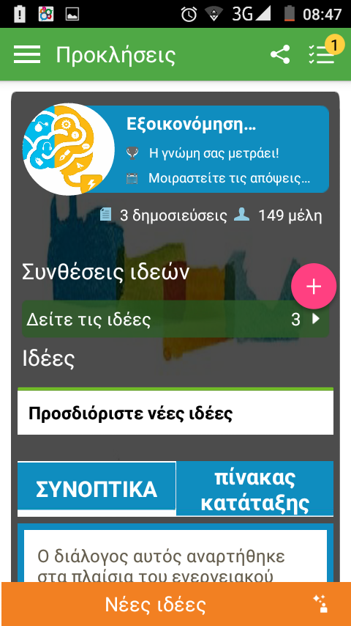
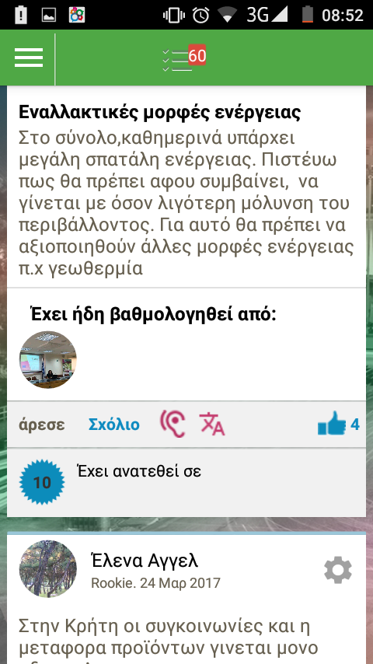
Εφαρμογή step.green για κινητά
Android:
Το Πρόγραμμα αυτό έλαβε χρηματοδότηση από την Ευρωπαϊκή Ένωση στα πλαίσια του Προγράμματος έρευνας και καινοτομίας HORIZON 2020 με αρ. 649493

Slide 19
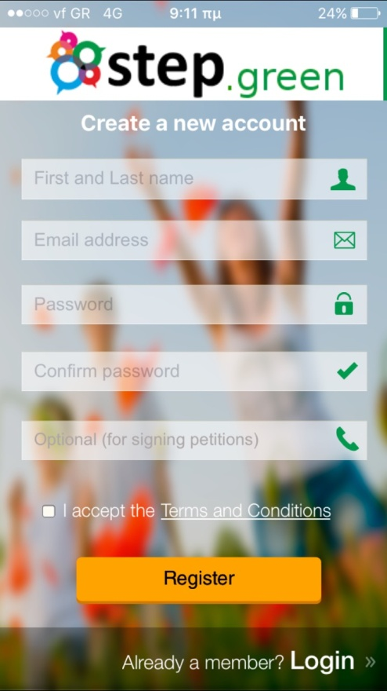
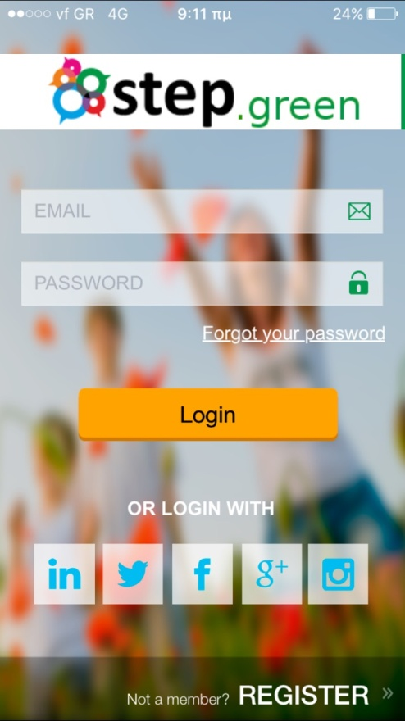
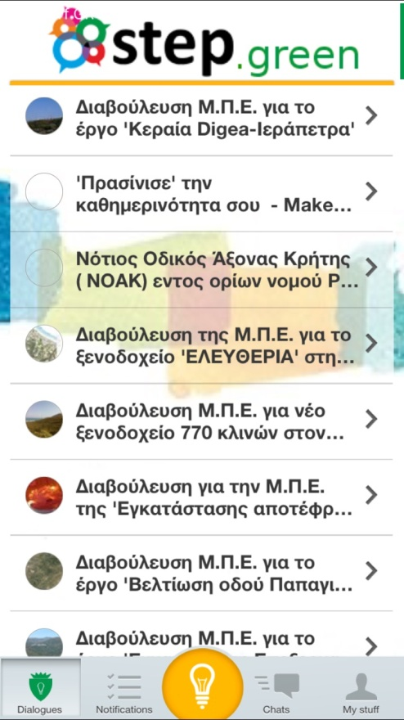
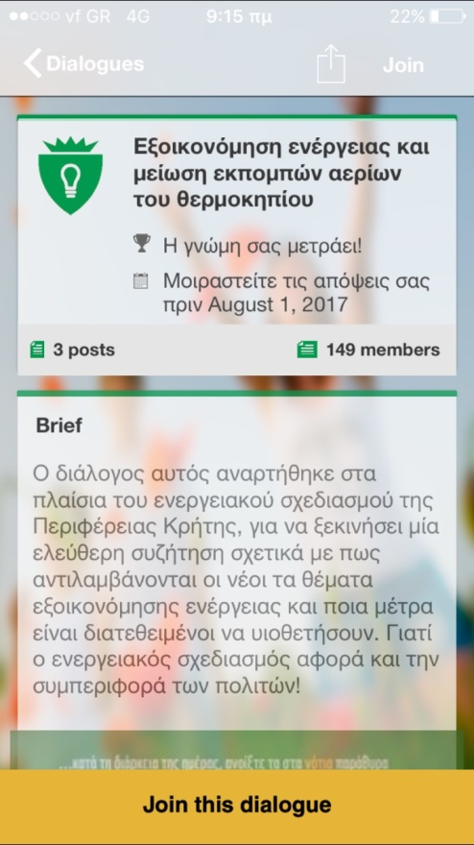
Εφαρμογή step.green για κινητά
iPhone:
Το Πρόγραμμα αυτό έλαβε χρηματοδότηση από την Ευρωπαϊκή Ένωση στα πλαίσια του Προγράμματος έρευνας και καινοτομίας HORIZON 2020 με αρ. 649493

Slide 20
Συμπεράσματα
Το ενδιαφέρον των χρηστών επικεντρώνεται περισσότερο στα επίκαιρα περιβαλλοντικά θέματα που άπτονται της καθημερινότητας των νέων και υπάρχουν για αυτούς ερεθίσματα (θέματα που εντοπίζονται στον αστικό ιστό)
Τα θέματα που έχουν μεγάλα κείμενα και τεχνικούς όρους όπως είναι αυτά των Μ.Π.Ε., δεν είναι ιδιαίτερα ελκυστικά . Ωστόσο, στόχος της Περιφέρειας Κρήτης είναι μέσα από αυτή την εφαρμογή να καλλιεργηθεί η οικειότητα του κοινού με αυτά τα θέματα.
Οι διάλογοι κατάθεσης ιδεών και προτάσεων έχουν πολλαπλάσια συμμετοχή, π.χ. ο διάλογος για την θαλάσσια χελώνα Caretta-Caretta.
Περισσότερο πρόθυμοι να γνωρίσουν και να χρησιμοποιήσουν την εφαρμογή είναι νέοι άνθρωποι, οι οποίοι έχουν ήδη εκ των προτέρων αναπτύξει ένα σχετικό υπόβαθρο ενδιαφέροντος και ευαισθητοποίησης για τα περιβαλλοντικά θέματα
Η δομή της πλατφόρμας προσφέρεται πολύ για την αναφορά περιβαλλοντικών παραβάσεων. Παρότι δεν είναι αυτός ο σκοπός του προγράμματος, είναι θεμιτό στα πλαίσια του ότι μπορεί να ενθαρρύνει την έκφραση των προβληματισμών του κοινού
Το Πρόγραμμα αυτό έλαβε χρηματοδότηση από την Ευρωπαϊκή Ένωση στα πλαίσια του Προγράμματος έρευνας και καινοτομίας HORIZON 2020 με αρ. 649493

Slide 21
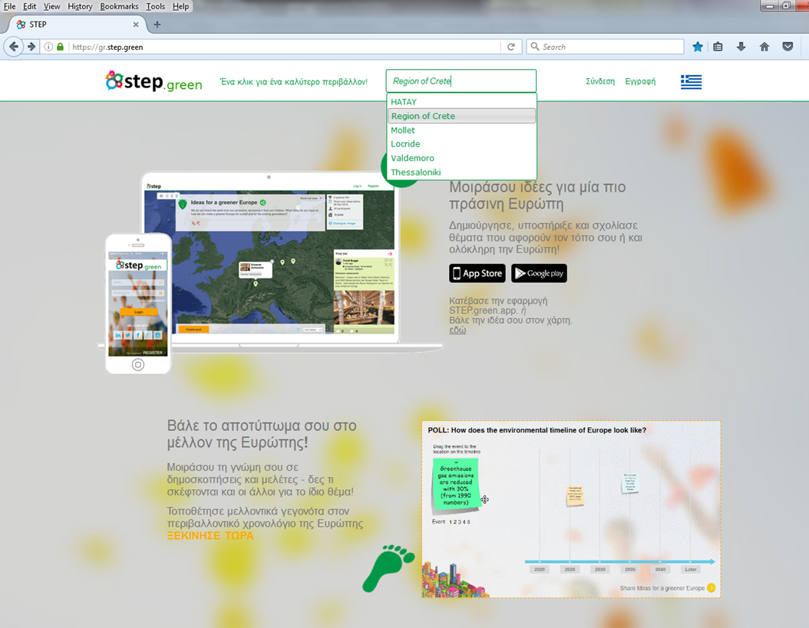
Ευχαριστούμε πολύ!
Ελένη Αγγελογιαννάκη
Τηλ. 28213-45813
aggelogiannaki@crete.gov.gr
Νίκος Βότσογλου
Τηλ. 283134077
votsoglou@crete.gov.gr
Άννα Καγιαμπάκη
Τηλ. 2813-410118
kagiampaki@crete.gov.gr
Το Πρόγραμμα αυτό έλαβε χρηματοδότηση από την Ευρωπαϊκή Ένωση στα πλαίσια του Προγράμματος έρευνας και καινοτομίας HORIZON 2020 με αρ. 649493

